Slide 1
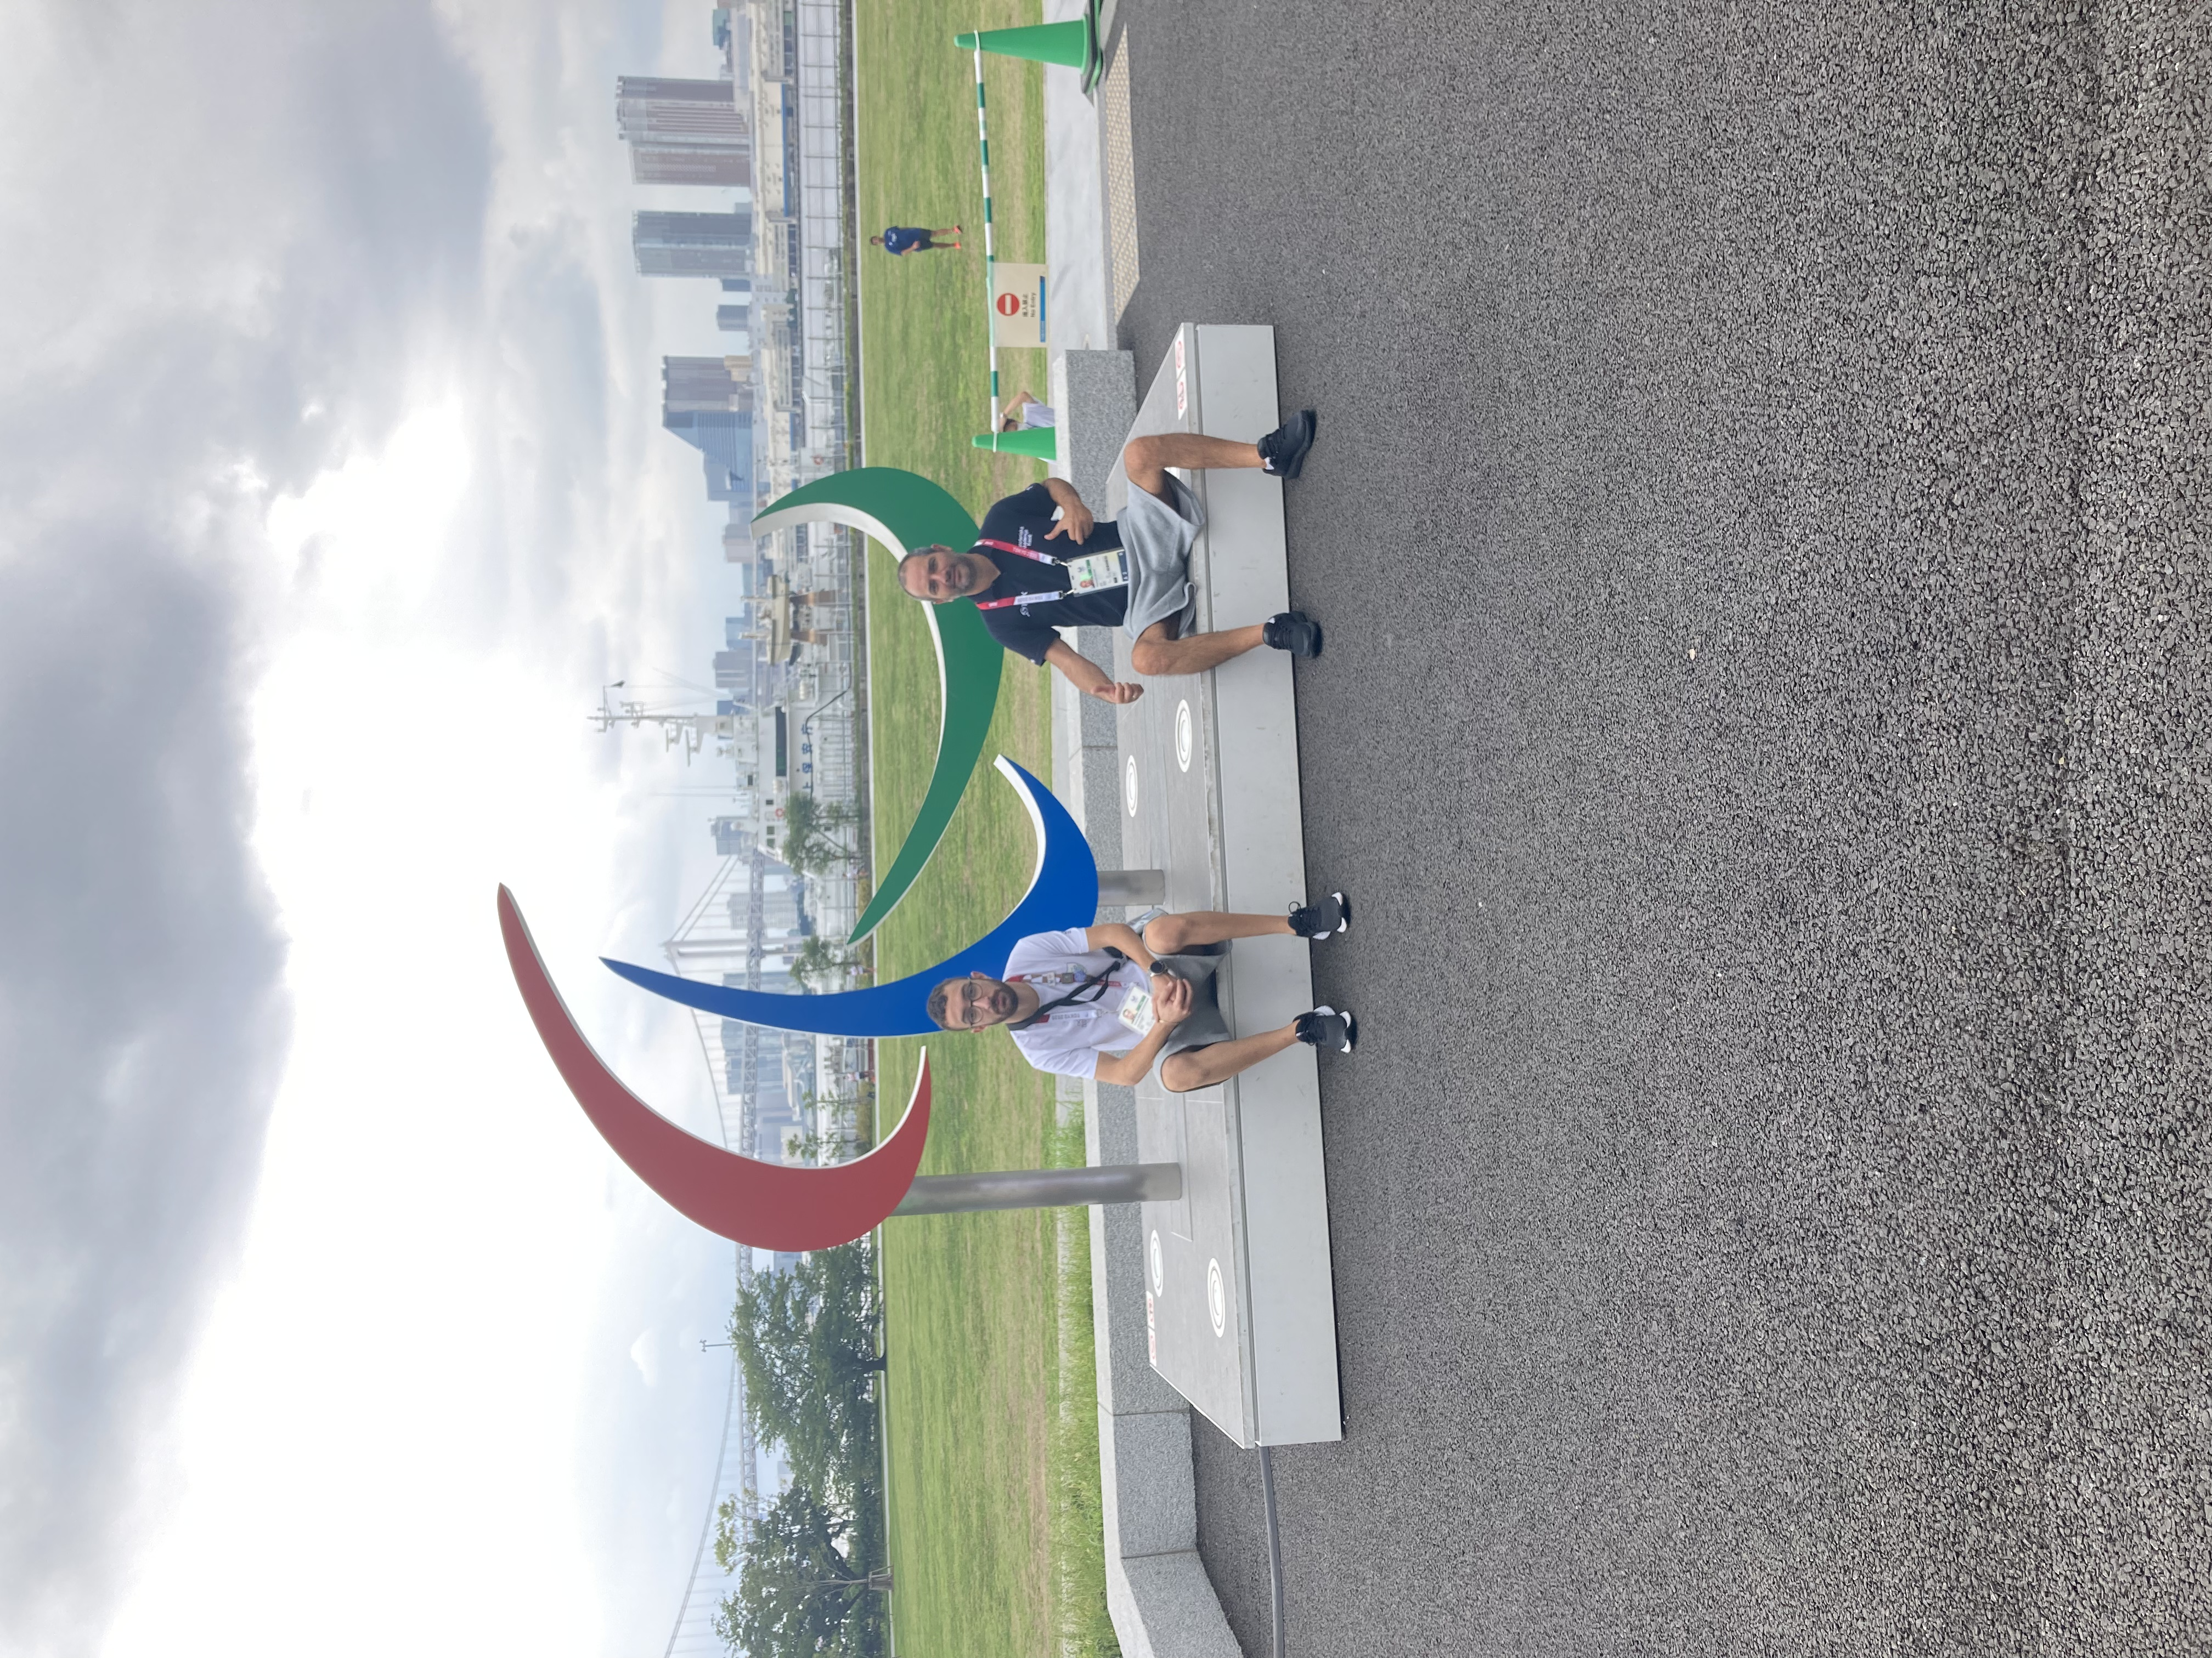
Μέθοδος προπόνησης στην επιτραπέζια αντισφαίριση για αθλητές ΑμεΑ (Μοντέλο Πολίτση)
Πολίτσης Πολυχρόνης
Ψυχολόγος
Προπονητής Επιτραπέζιας Αντισφαίρισης Α.με.Α

Slide 2
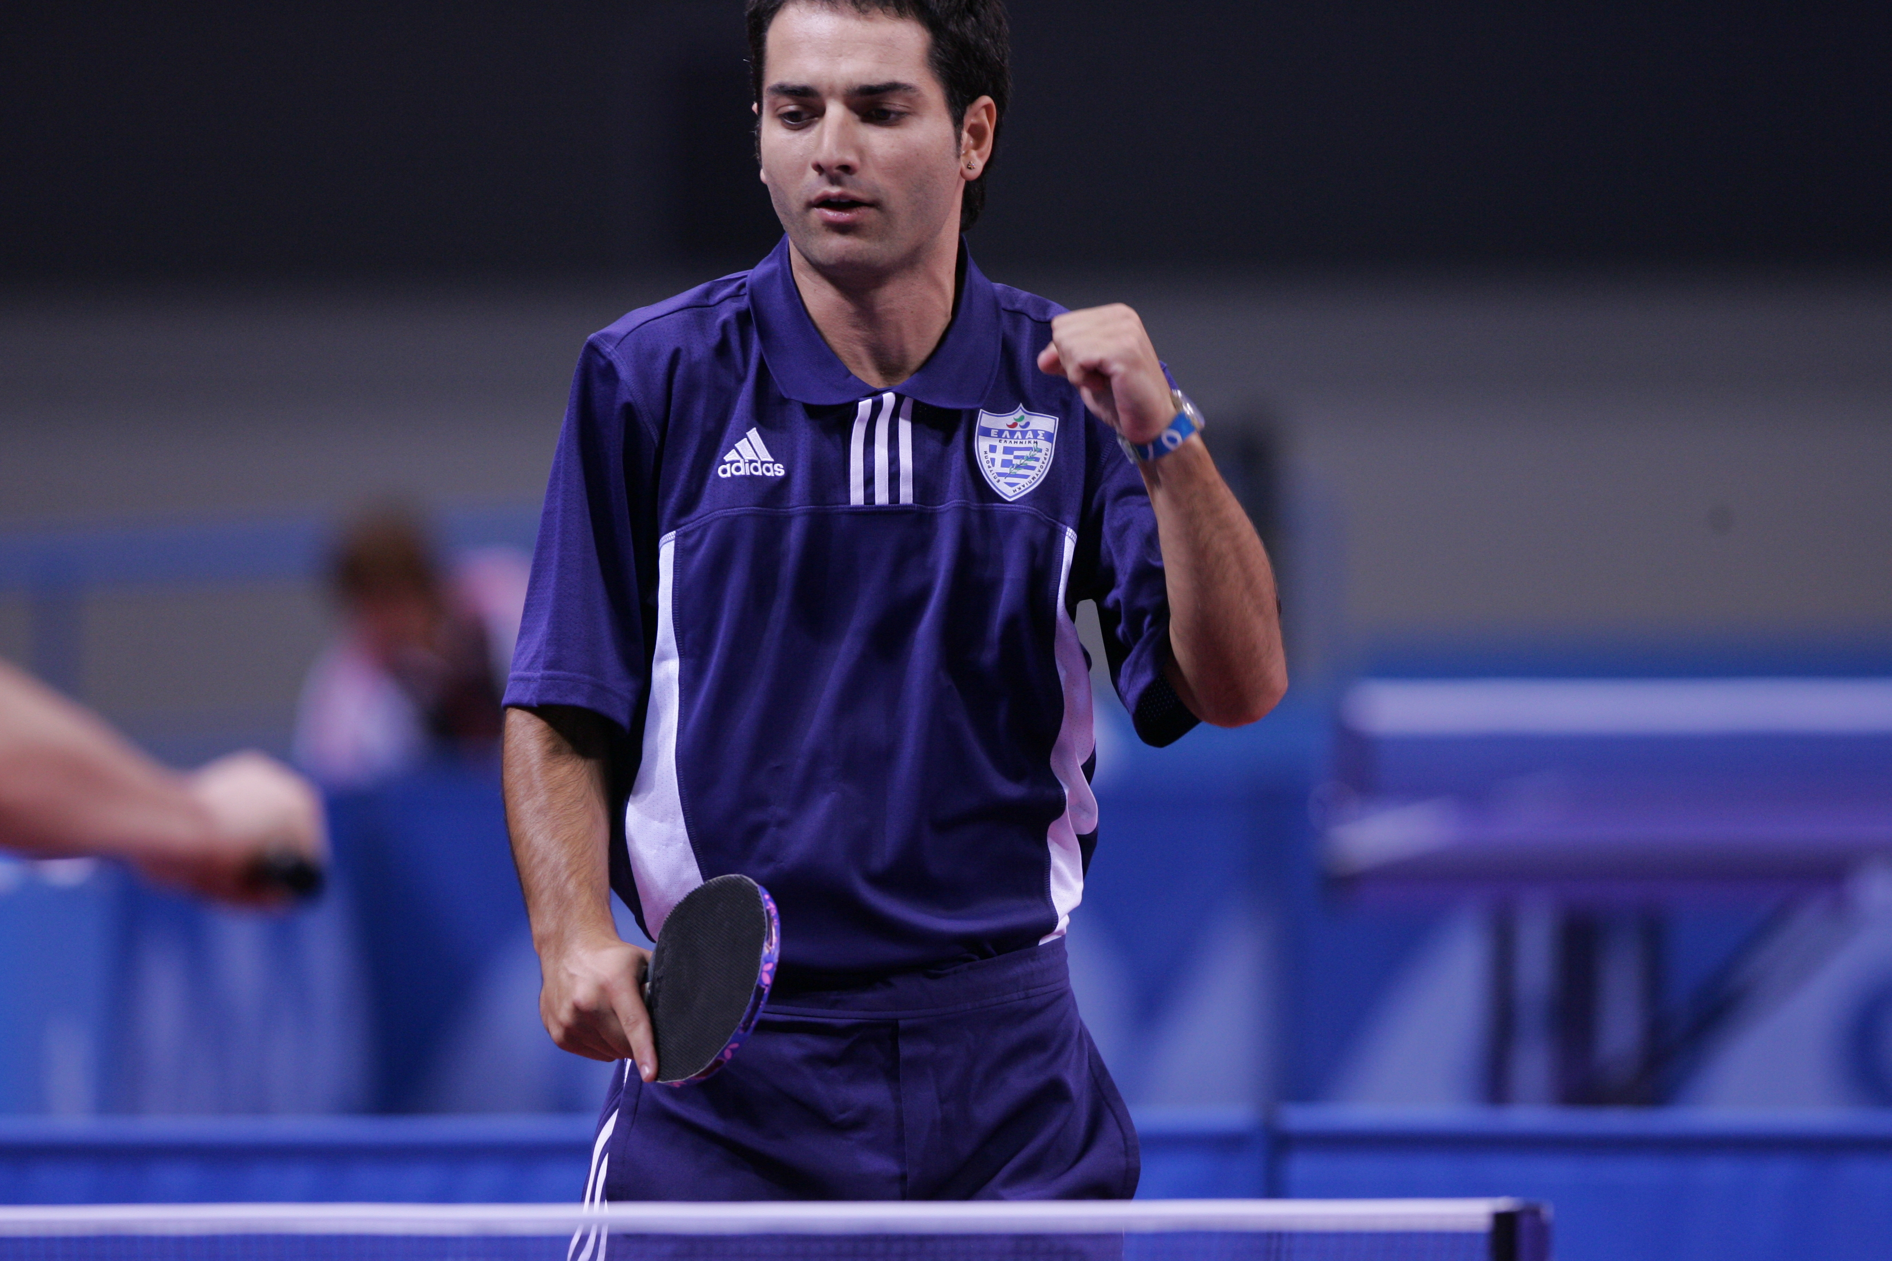
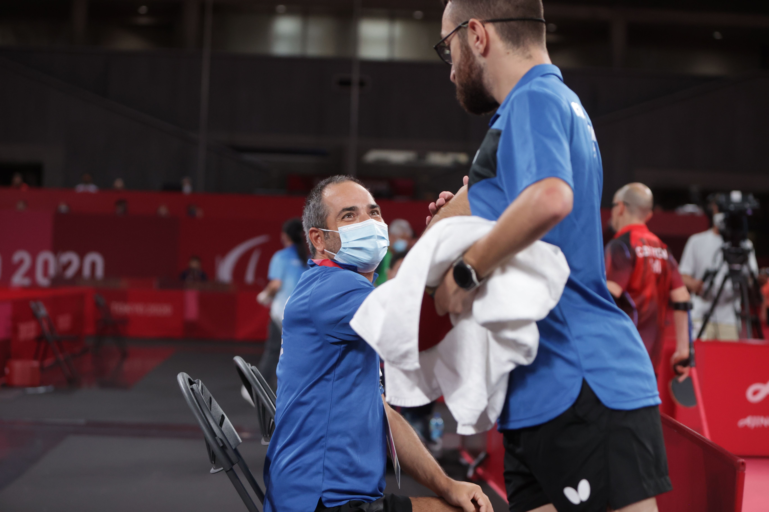
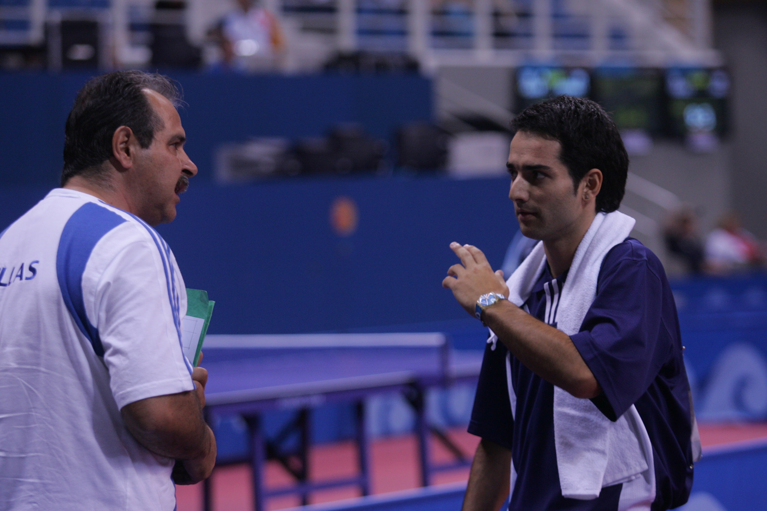
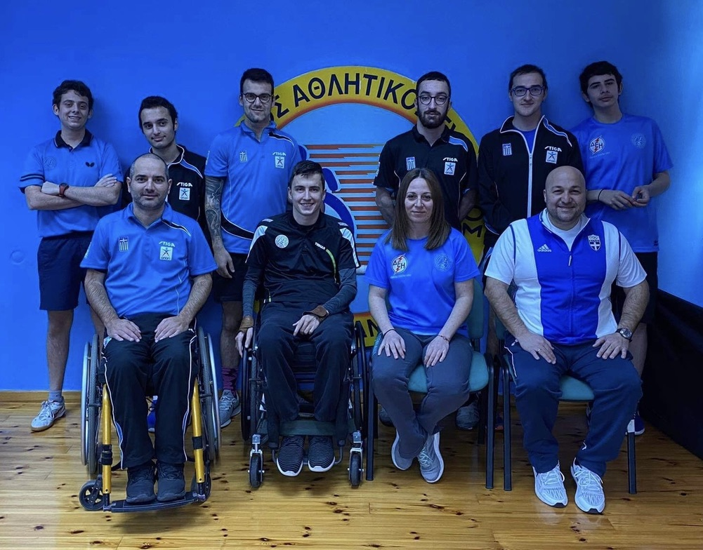
10 χρόνια αθλητής Α.με.Α 10 χρόνια προπονητής Α.με.Α !

Slide 3
Αποκατάσταση Α.με.Α μέσω αθλητισμού: μια ολιστική προσέγγιση
Αποκατάσταση
Εκμάθηση Επιτραπέζια Αντισφαίρισης
Εργοθεραπεία
Φυσική Ιατρική/ Φυσικοθεραπεία
Ψυχολογία

Slide 4
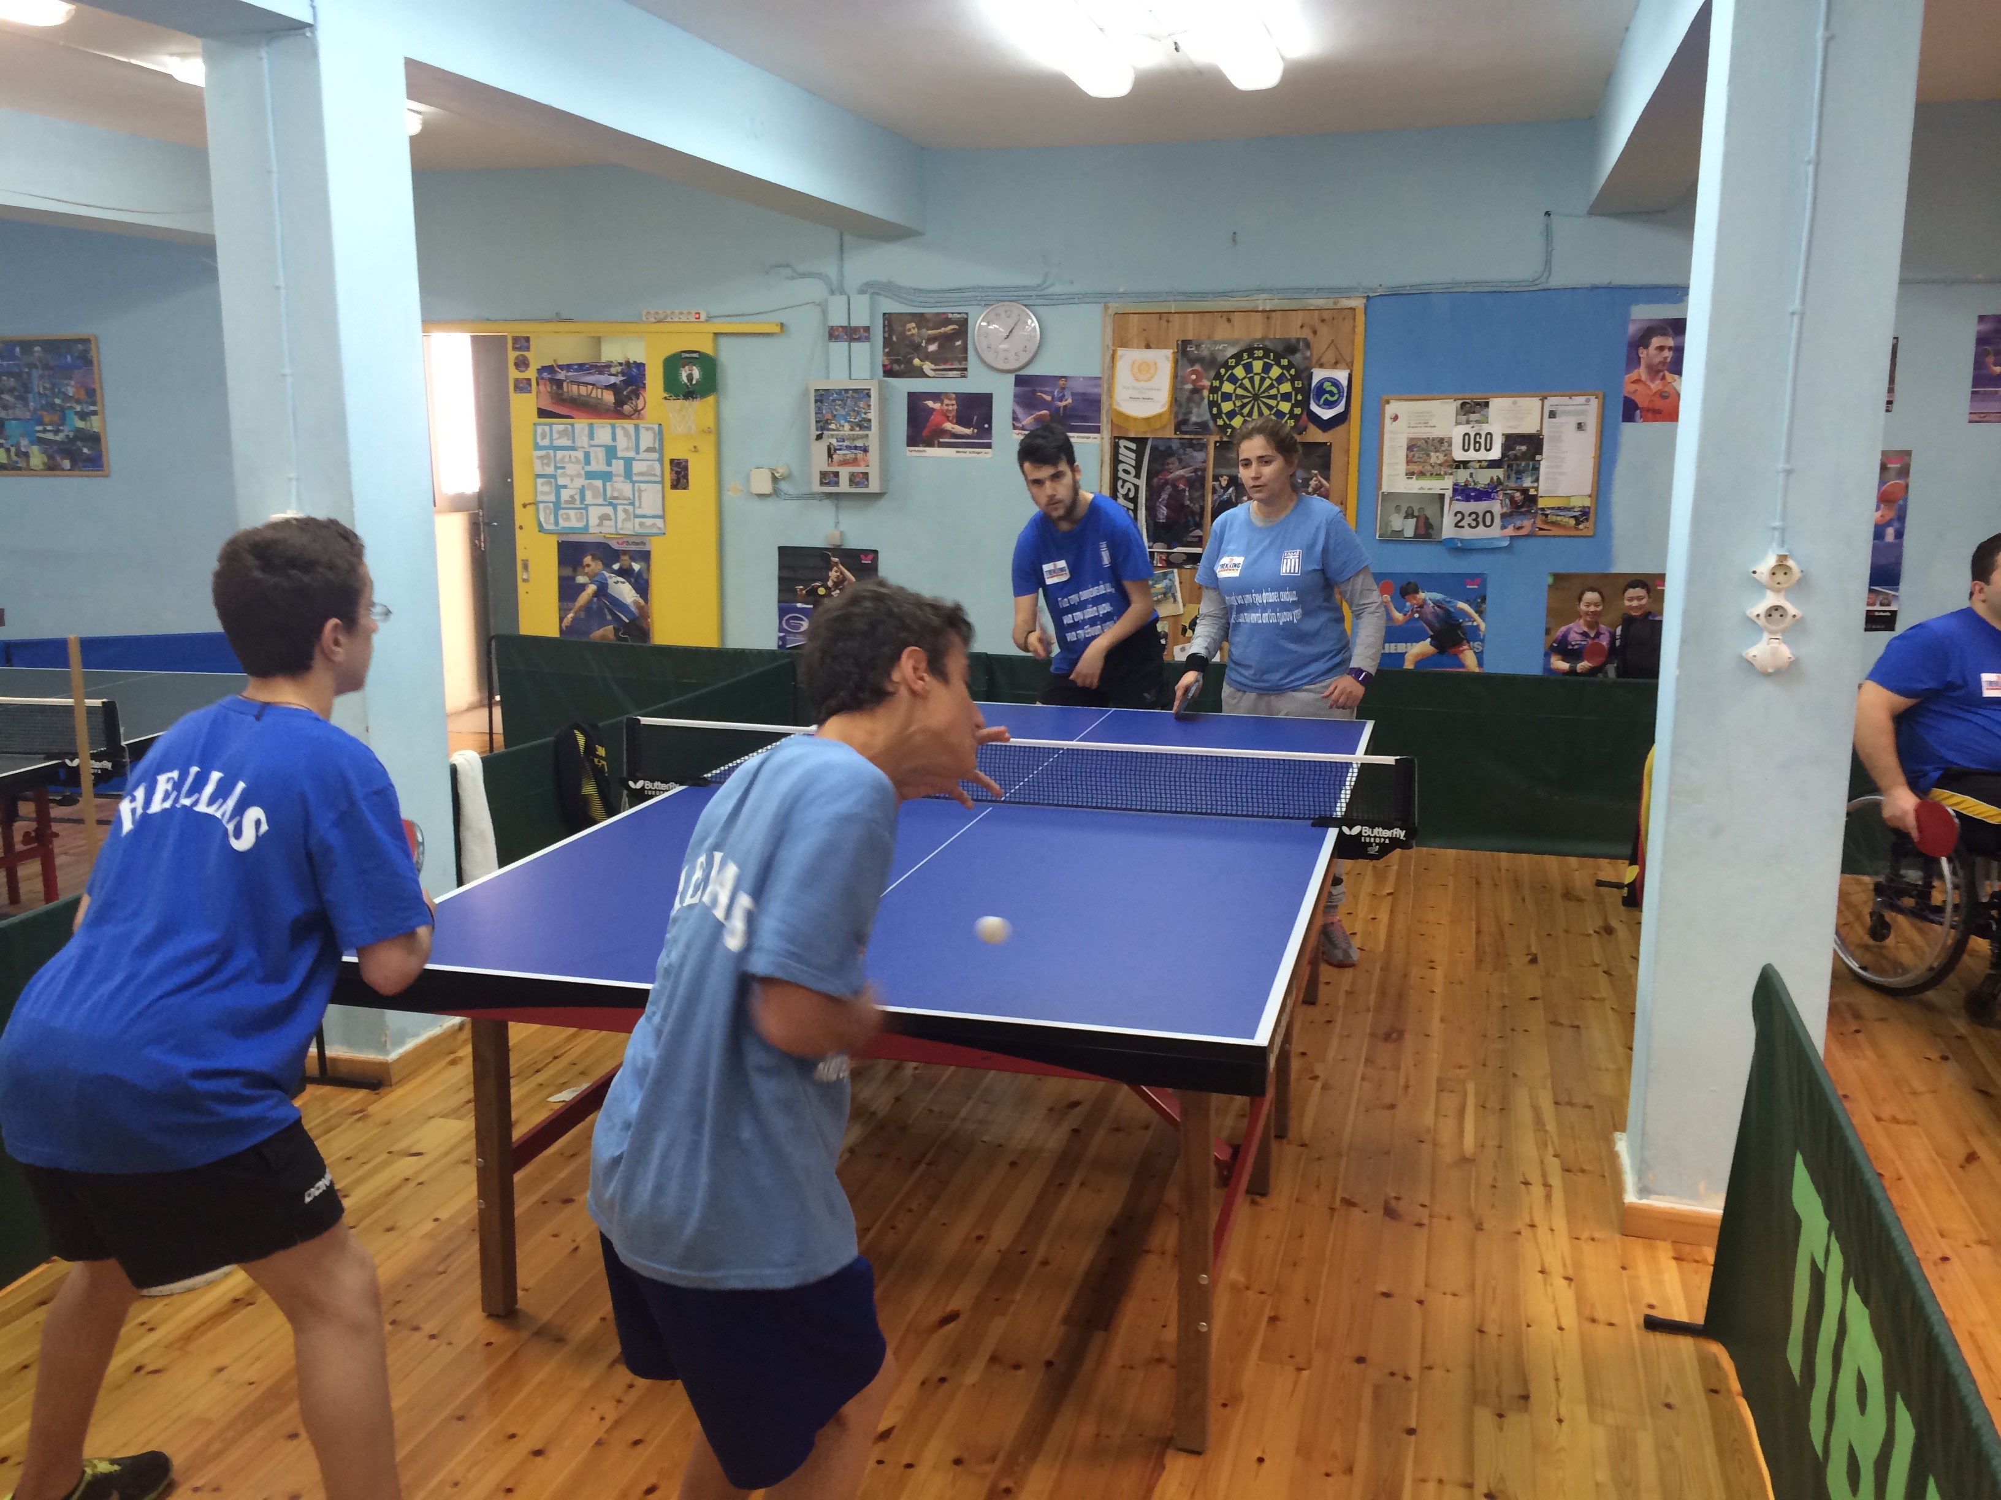
Προπόνηση στο Γυμναστήριο & Εργομετρικά Τεστ

Slide 5
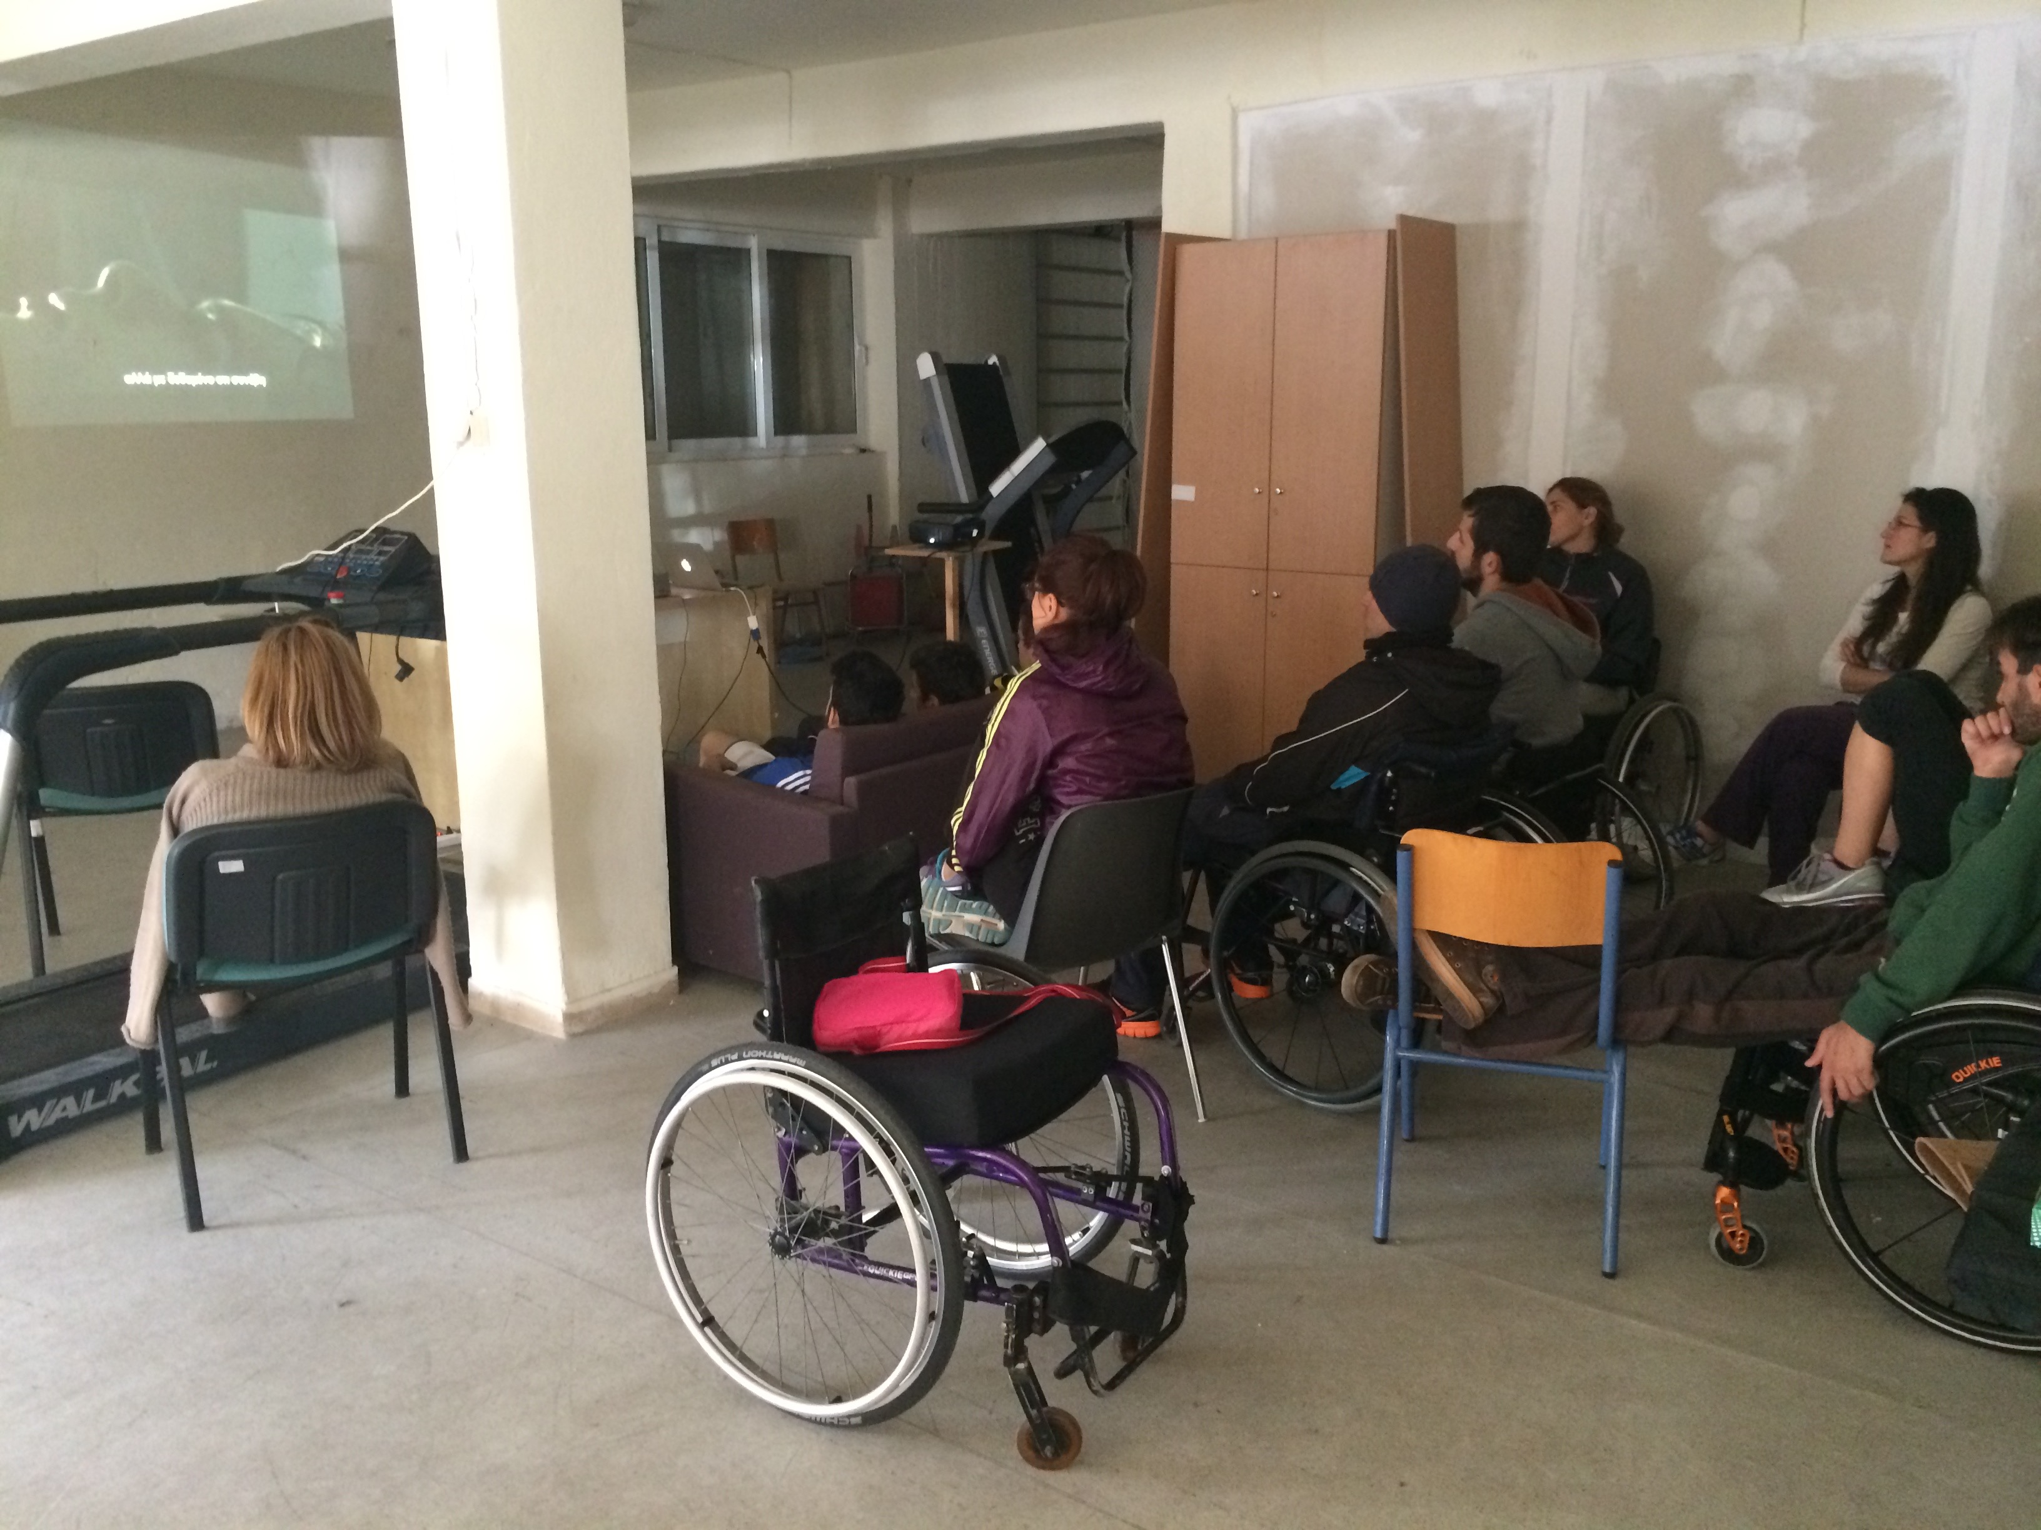
Παρουσίαση ταινίας & Γνωστικά Τεστ

Slide 6
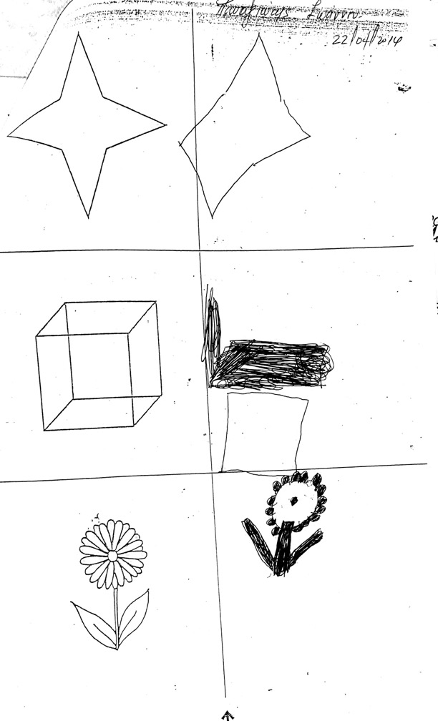

Slide 7
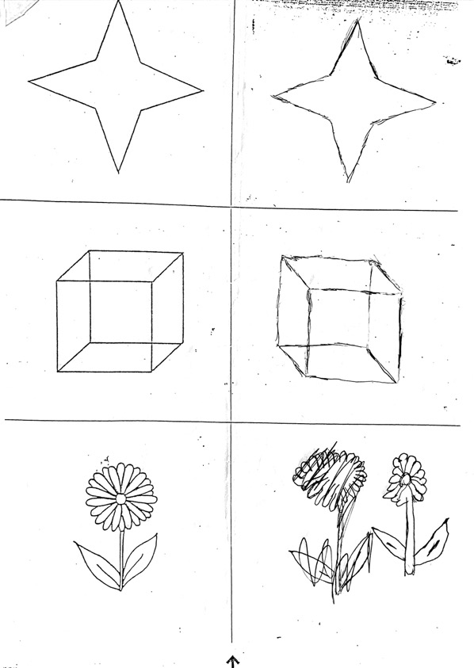

Slide 8
Μοντέλο Πολίτση (2013)
Οπτική Αντίληψη
Βραχύχρονη Μνήμη
Απτική Αντίληψη
Ακουστική Αντίληψη
Δράση (Επανάληψη)
Μακρόχρονη Μνήμη

Slide 9
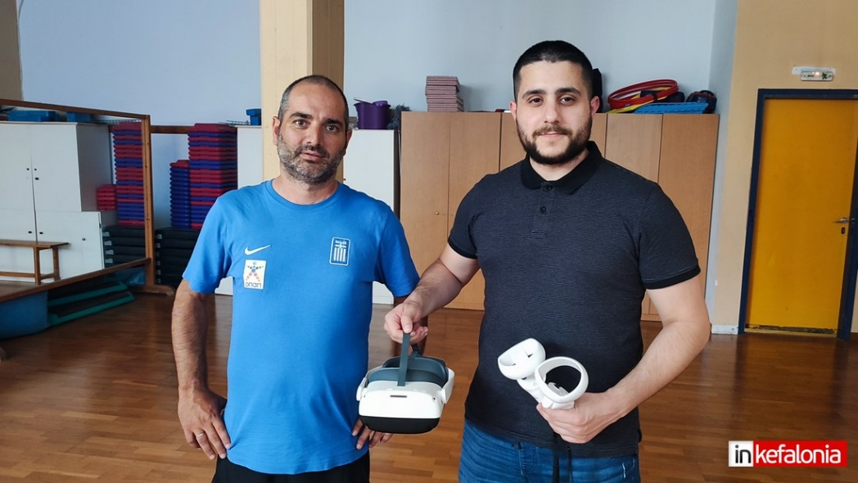
Νοητική Εξάσκηση & Εικονική Πραγματικότητα

Slide 10
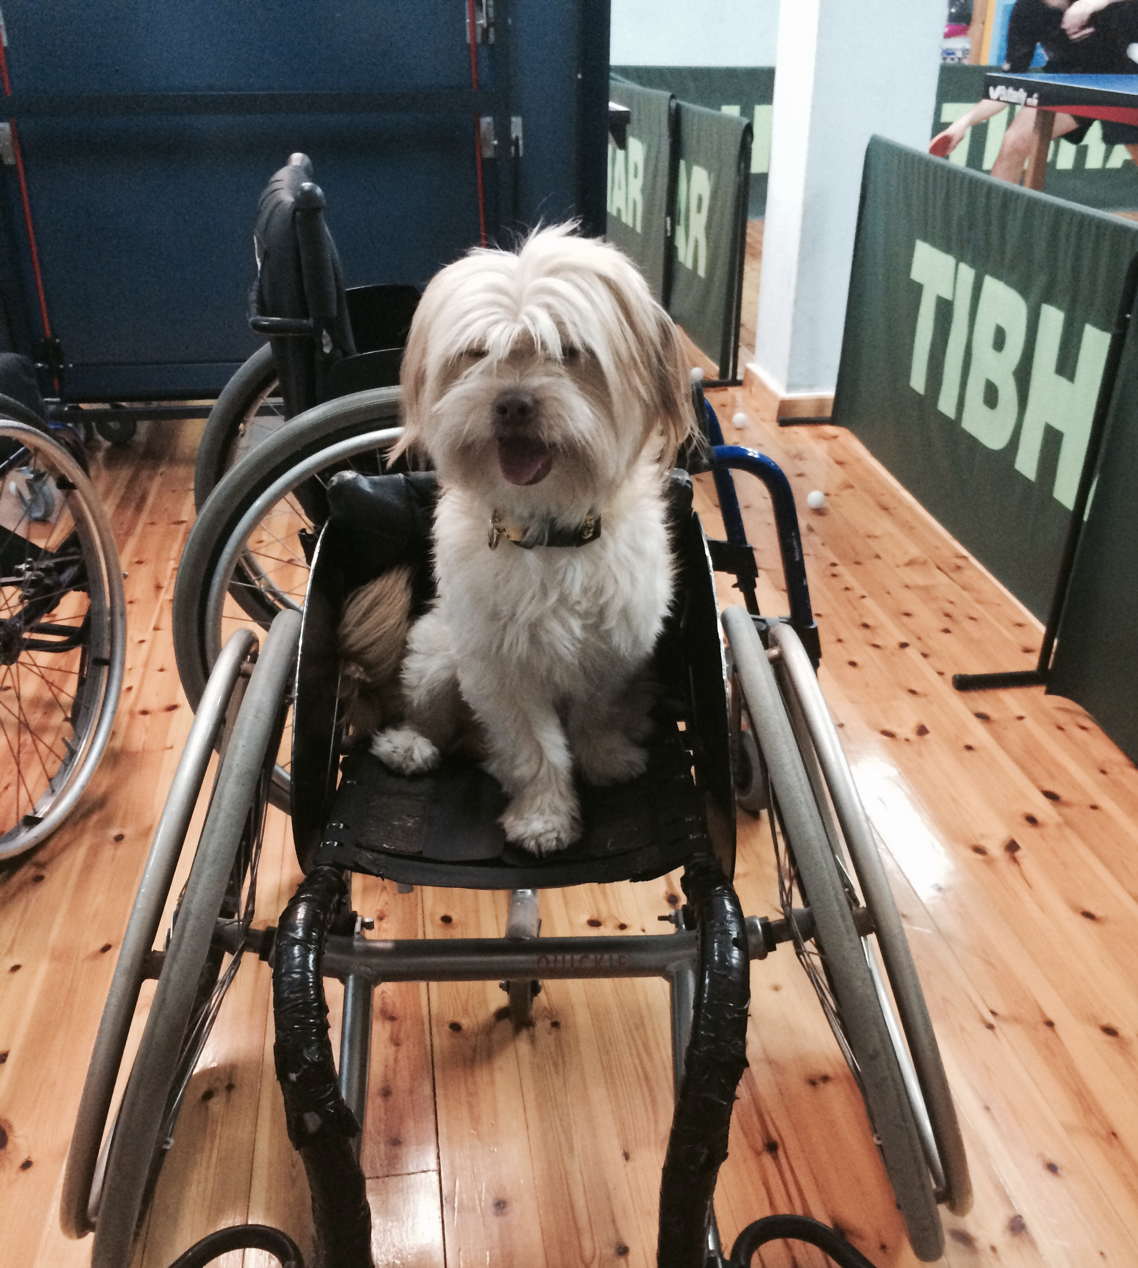
Carpe Diem!
Σας ευχαριστώ πολύ!

